Slide 1
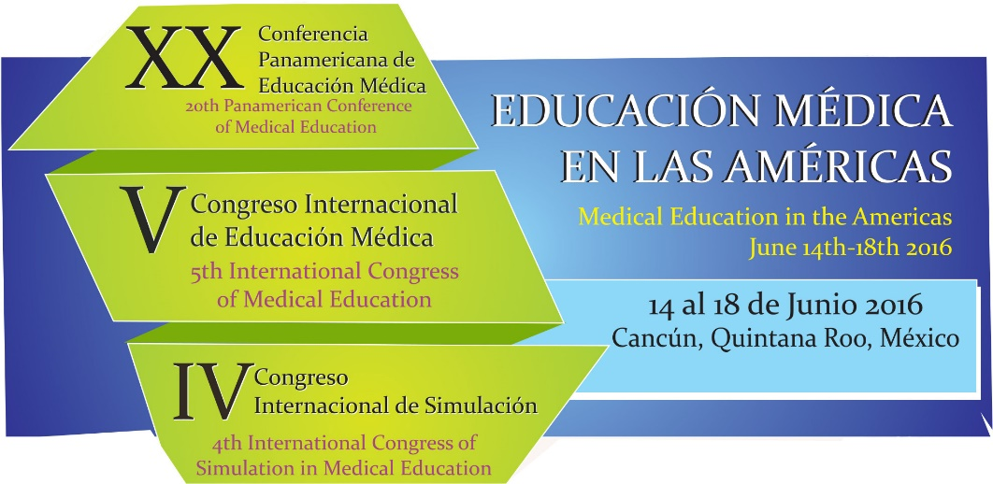

Excelencia en educación médica: Cambiando de paradigma
Luis Felipe Abreu Hernández
Facultad de Medicina de la Universidad Nacional Autónoma de México (UNAM)
15 de junio 16

Slide 2
1. El paradigma anterior

Slide 3
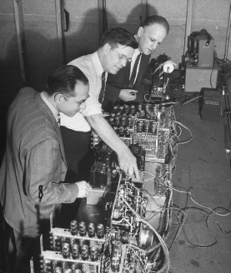
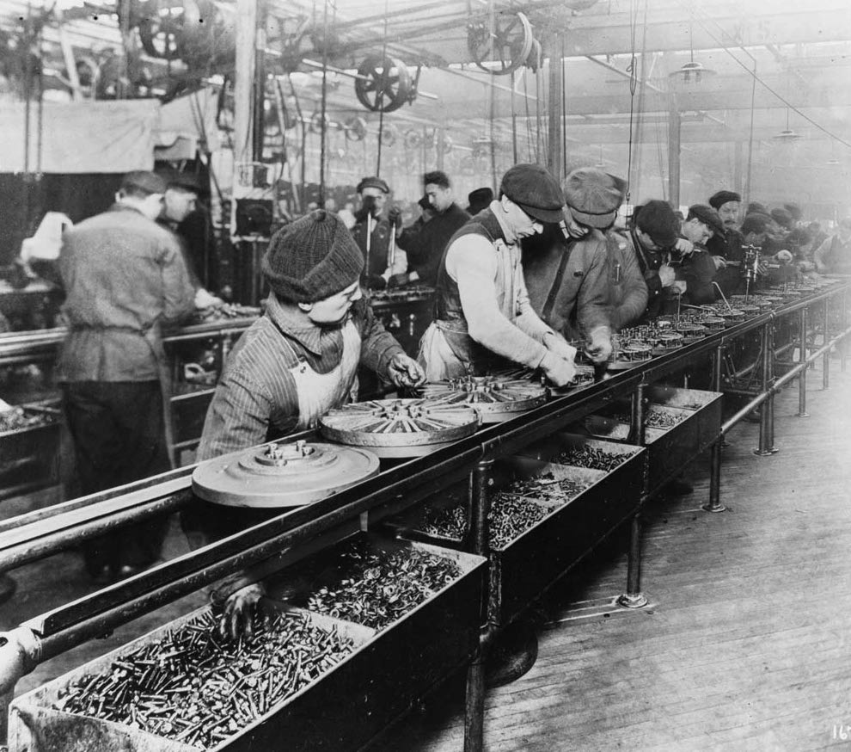
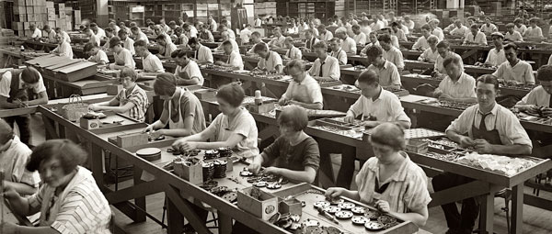
El modelo fordista
Mundo sin sorpresas de baja
incertidumbre
Top
Una minoría educada piensa y diseña.
Se produce mediante piezas intercambiables estandarizadas.
Una gran mayoría con poca formación ensambla basado en proceso rutinarios.
Down
Calidad= Cumplimiento de estándares
Reacio al cambio

Slide 4
Vidas paralelas
Proceso estrictos control vertical
“Command and control”
Modelo lineal de difusión de las innovaciones
Modelo educativo lineal top Down
Productores
La ciencia es la fuente primaria
Técnica
Aplicaciones
Unos pocos diseñan la educación.
Los profesores ejecutan los programas e instruyen
Los alumnos (producto) siguen instructivos y cumplen especificaciones
Consumidores

Slide 5
Vidas paralelas 2
Salud
El paradigma es el de la mecánica clásica
Los investigadores generan el conocimiento.
Comités sistematizan la información y elaboran protocolos.
Los médicos aplican los protocolos.
Los pacientes siguen indicaciones y…
responden como el protocolo establece
La ciencia es reduccionista
El todo es la suma de las partes
La incertidumbre es baja y la predictibilidad alta.
Es posible elaborar instructivos completos para para la práctica profesional.
Las instrucciones superiores no se cuestionan.
Cambios son lentos…
para que permita que los comités centrales decidan por todos nosotros

Slide 6
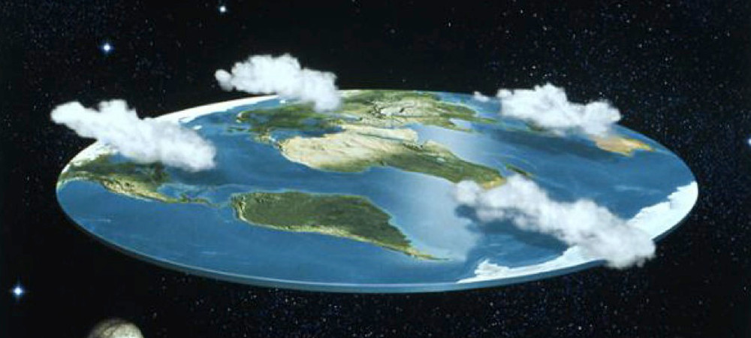
2. El nuevo paradigma
Lamento informarles que la tierra no es Plana

Slide 7

Cambios acelerados
Capacidad de procesamiento de la información crece velozmente.
Redes de telecomunicaciones globales.
WWW
Teléfonos inteligentes.
Internet de las cosas
Big Data
Inteligencia artificial.

Slide 8
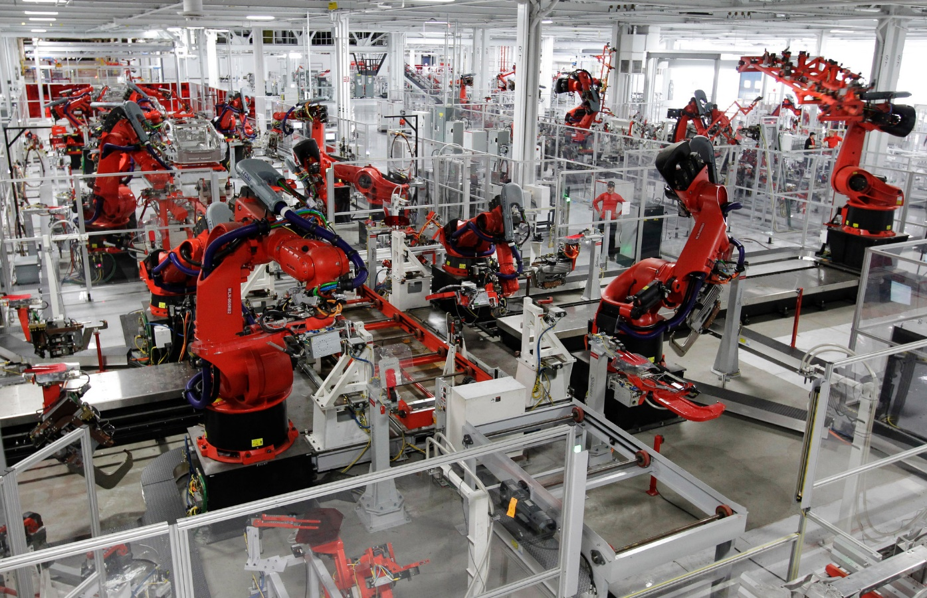
Los sistemas de fabricación flexible
El trabajo rutinario tiende a desaparecer.
Tan pronto se tiene un nuevo diseño se convierte en instrucciones para los robots.
Se requieren más personas dedicadas al diseño y la innovación.

Slide 9

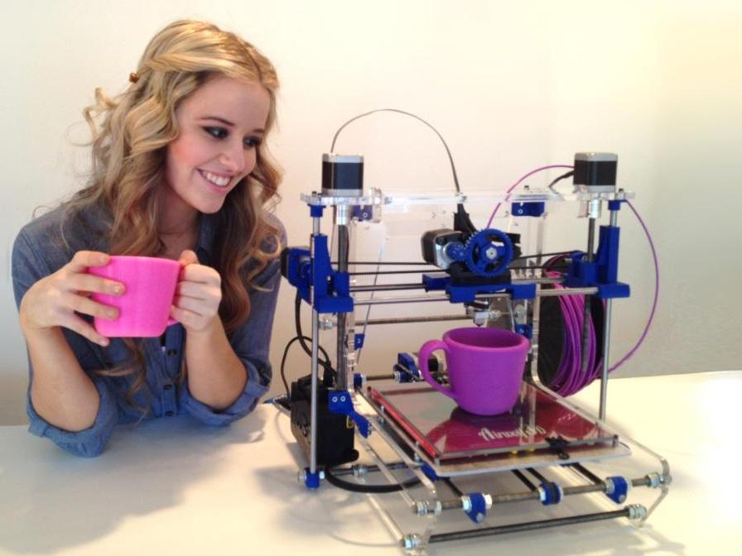
La separación diseñadores seguidores se fractura.
La separación productores consumidores desaparece
Todos pueden recabar datos, procesarlos y hacer investigación.
Explosión del conocimiento.

Slide 10
3. La crisis del paradigma de la racionalidad técnica

Slide 11
Racionalidad Técnica
Teoría
Visión mecánica
Técnica
Problema 1 Técnica 1 Resultado 1
Problema 2 Técnica 2 Resultado 2
Problema 3 Técnica 3 Resultado 3
Problema 4 Técnica 4 Resultado 4
… … …
Problema n Técnica n Resultado n
Práctica

Slide 12

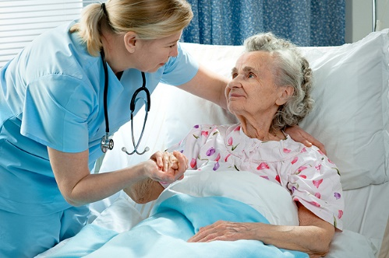
Existe una tensión entre ciencia y práctica
Busca encontrar “verdades” universales libres de contexto es analítica
Busca resolver problemas contextuales situados en situaciones concretas, es integradora.

Slide 13
Existen diferentes protocolos para manejar diferentes problemas.
Asma.
Artritis
Diabetes
Hipertensión.
Todos ellos recientes y bien elaborados

Slide 14

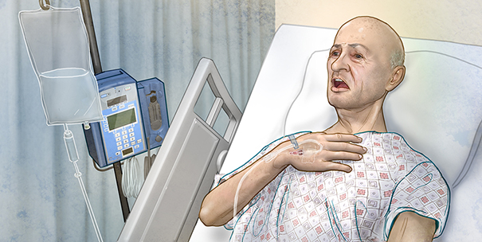
El todo no es la suma de las partes:
Paciente simple
Paciente complejo
Tiene un solo problema y podemos aplicar fácilmente el “protocolo” existente.
Asmático + artrítico + hipertenso + diabético= co-morbilidad.
No podemos sumar protocolos, porque existen metas competidas.
Asmática

Slide 15

El problema de la correcta composición del conocimiento:
Poseer una imagen del caso concreto implica articular información científica puntual proveniente de diferentes “experimentos” y fuentes.
Como el caso concreto no es entendible como la mera suma lineal de los reportado en diferentes fuentes. Articular el conocimiento no es trivial.
The “marvelous machine” (Friedman, 2000).

Slide 16

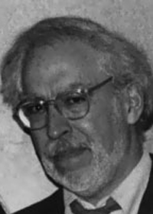
Moraleja
No es posible elaborar instructivos completos para la acción profesional.
Es preciso reflexionar y ajustar las teorías a la situación concreta de manera creativa.
El practicante no es pasivo.
Schon escribe antes una crítica al modelo lineal.

Slide 17
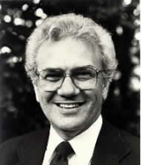

La gran contribución de Ernst Boyer para reformular el trabajo académico.
Postula una estructura anidada para el trabajo académico:
En el cual la investigación es el nivel más bajo porque sólo produce información y la docencia es el nivel más alto por que implica enseñar a integrar el conocimiento y a transferirlo al contexto de la práctica.
(Boyer, 1990)

Slide 18
El proceso académico anidado según Boyer
“Scholarship of Discovery”: La investigación que aporta nueva información a los reservorios del conocimiento, es el nivel más simple.
“Scholarship of Integration”: Capacidad de interconectar el conocimiento existente para generar nuevos significados y visualizar nuevas posibilidades.
“Scholarship of Application”: Que implica contextualizar el conocimiento para utilizarlo en beneficio de la comunidad y la sociedad.
“Scholarship of Teaching”: No como una tarea rutinaria, sino como la posibilidad de investigar, integrar, aplicar, y ganar nuevos “insigths”.

Slide 19
Evaluación actual: Creencia implícita
Investigación
Rio abajo
Servicio
Docencia

Slide 20
Vida real: metas competidas
Docencia
Investigación
Servicio

Slide 21
docencia
Unidad Funcional
Gestión del conocimiento
(organización e Integración)
investigación
servicio

Slide 22
Responsabilidad social y ética
Además de técnicamente eficientes debemos añadir valor a la sociedad.
Promover la equidad y la justicia
La salud y el conocimiento son bienes comunes.
¿Cómo respondemos a las asimetrías sociales y frente a los riesgos de salud creados por la desigualdad?
¿Somos congruentes con nuestros valores?
¿a que intereses servimos?
Maxwell, N. (2008). From knowledge to wisdom: The need for an academic revolution. En: Maxwell, N. & Barnett, R. (Eds.) Wisdom in the University. Oxon, UK: Routledge

Slide 23
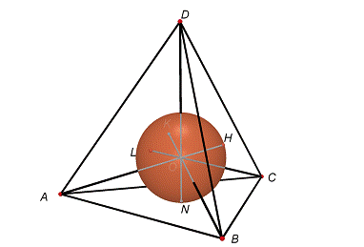
Modelo del tetraedro de la calidad
Misión
Social
Gestión del conocimiento

Slide 24
Su carácter dinámico
Misión
Social
Las fronteras se mueven cambian,
Se transforman y retan continuamente
La “geometría” del modelo
Gestión del conocimiento

Slide 25
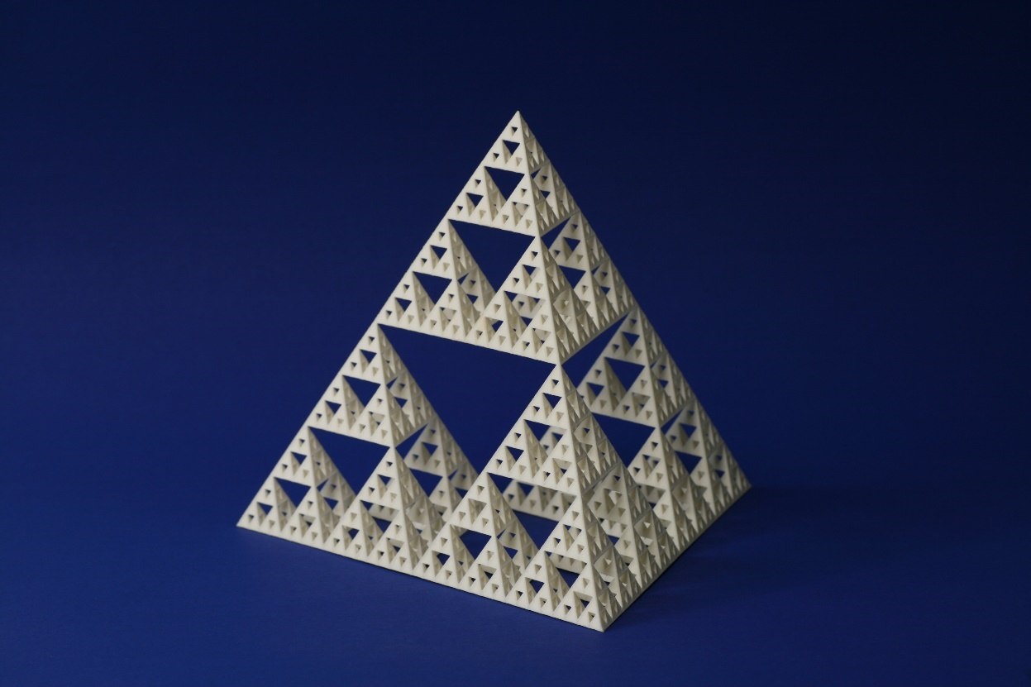
Modelo fractal del tetraedro
Las seis funciones académicas: investigación, articulación (gestión del conocimiento), práctica, docencia y misión social, se encuentran enlazadas a todos los niveles de la organización.
Ello puede desarrollarse, gestionarse y evaluarse.

Slide 26
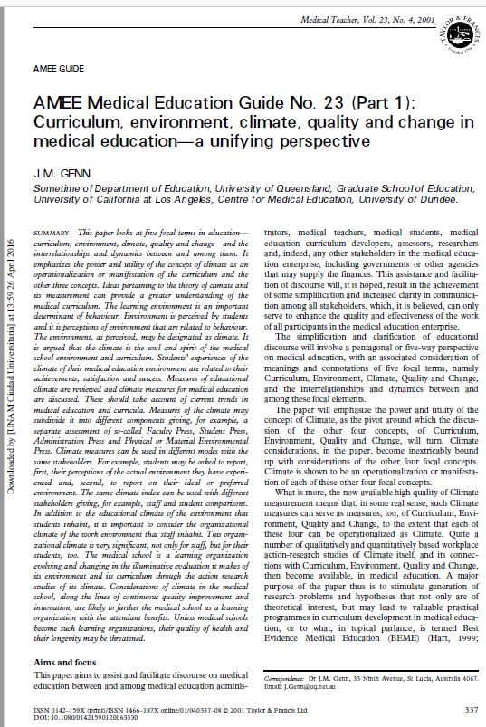
El curriculum es un espacio para la acción social
El curriculum es un ambiente, un espacio, un espíritu e incluso una cultura.
Curricularizar es ambientar.
Construir un nuevo curriculum es construir un nuevo ambiente.

Slide 27
El mundo al revés
Nuevo paradigma
Anterior paradigma
El conocimiento se genera tanto en el laboratorio, cuanto en la práctica.
El profesor es un aprendiz (prosumidor).
El alumno es un productor de conocimiento (prosumidor)
Los instructivos no son completos
El paciente es también un estudiante y generador de conocimiento contextual (prosumidor).
Todos los actores crean activamente.
El conocimiento se genera el laboratorio.
El profesor es la fuente y el alumno el sumidero.
Se pueden elaborar instructivos completos para la profesión.
El paciente sigue instrucciones
La mayor parte de los actores son pasivos

Slide 28
Hacia un currículum fluido
Si el conocimiento cambia tan velozmente ¿Puede el currículum puede especificar plenamente los contenidos?
¿El currículum es centralmente un sistema de especificación de contenidos o es el continente?
El curriculum prescriptivo es lo que Ulrich Beck denomina: “conceptos Zombis”, porque están muertos, pero no acaban de morir.
El curriculum es un “espacio” un ambiente a través del cual “fluye” el conocimiento (surge, se organiza, articula y transforma reflexivamente).
No es centralmente un descripción de contenidos, sino mecanismospara construir espacios para el cambio y transformación coherente.
Bauman, Z. (2000). Liquid Modernity. Cambridge, UK: Polity Press.
Knight, Peter. (2001). Complexity and Curriculum: a process approach to curriculum-making. Teaching in Higher Education, 6(3), 369-381.

Slide 29
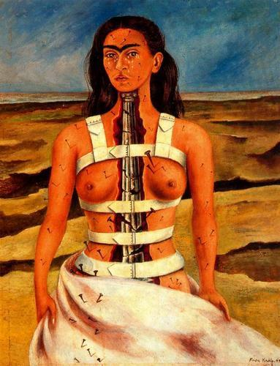
¡Gracias!
Luis Felipe Abreu Hernández
División de Estudios de Posgrado de la Facultad de Medicina
UNAM
E-mail: luisabreu03@yahoo.com

